Slide 1
STOP BULLYING !

Slide 2
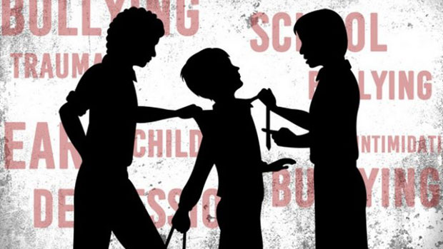

Slide 3
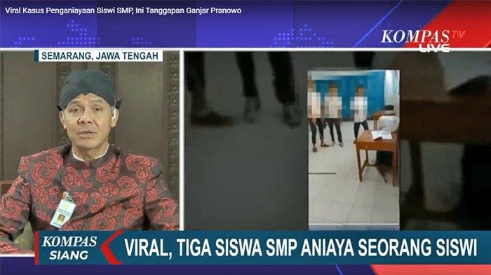

Slide 4


Slide 5
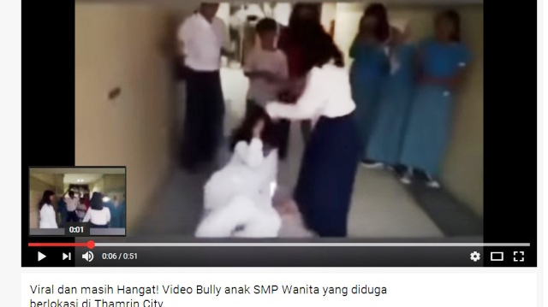

Slide 6
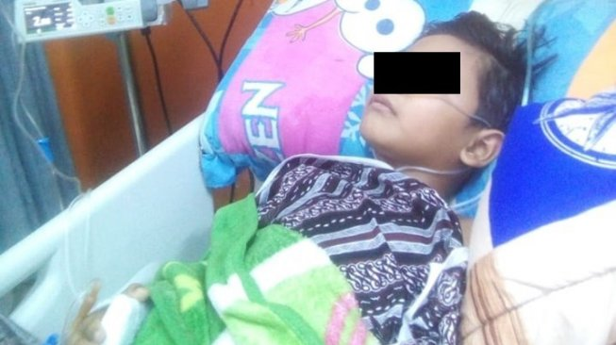

Slide 7
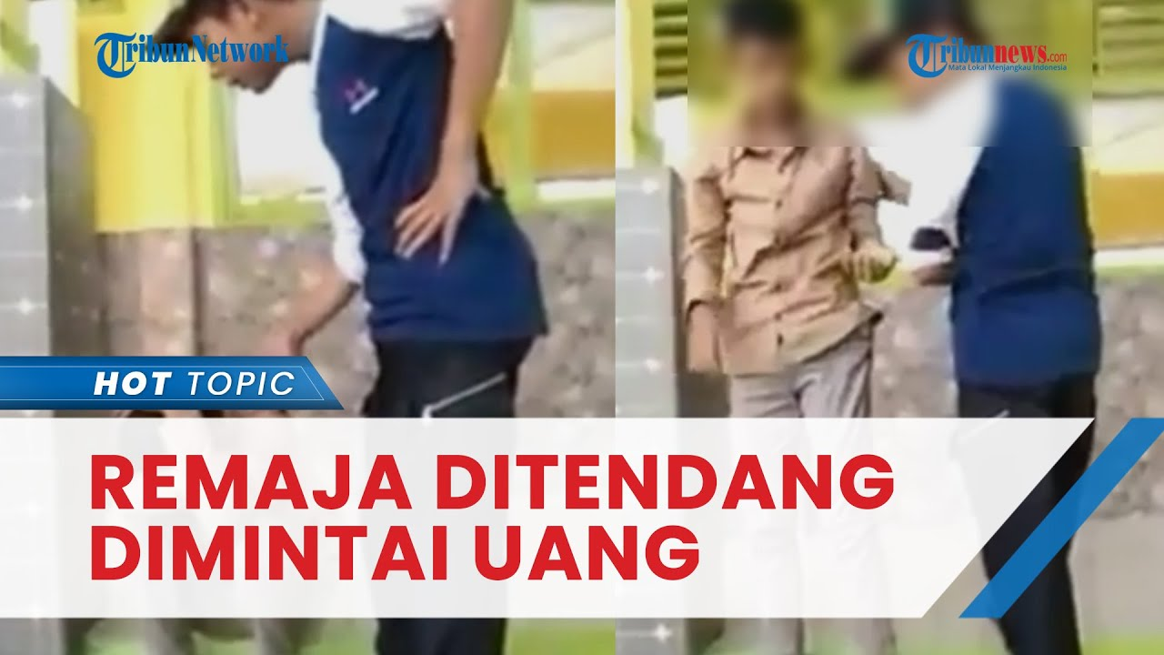

Slide 8
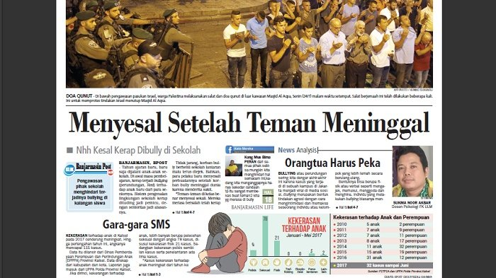

Slide 9
STOP BULLYING DI SEKOLAH !
Sekolah tidak mengajarkan bullying. Tapi bullying justru marak di sekolah. Kenapa?

Slide 10
Apa itu BULLYING?
Perilaku negatif yang mengakibatkan seseorang dalam keadaan tidak nyaman/terluka dan biasanya terjadi berulang- ulang yang ditandai dengan adanya ketidakseimbangan kekuasaan antara pelaku dan korban.

Slide 11
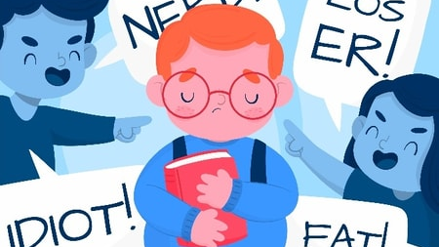
BULLYING
VERBAL

Slide 12
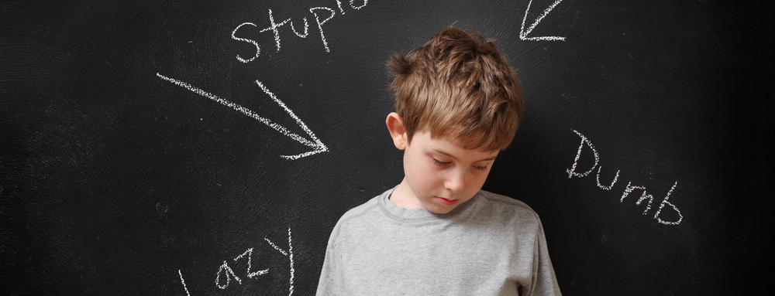
Bullying Verbal
ejekan, hinaan, fitnah, memalak, menggoda, hingga terror. Bahkan, hinaan yang disampaikan bukan hanya seputar fisik, tetapi juga isu SARA, etnis, status ekonomi hingga orientasi seksual. Karena dampaknya bikin sakit hati, bahkan bullying secara verbal dapat dikategorikan sebagai jembatan menuju bullying dalam bentuk lainnya.

Slide 13
BULLYING FISIK

Slide 14
BULLYING FISIK
melibatkan kontak fisik antar pelaku dan korban, seperti memukul, menendang, menampar, meludahi, merusak barang hingga melakukan tindakan lain yang terus berulang hingga merugikan secara fisik. Bullying secara fisik sangat mudah diidentifikasi dan biasanya terjadi di antara remaja yang sedang bermasalah

Slide 15
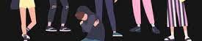
Social Bullying
melibatkan banyak pelaku dan biasanya dilakukan berkelompok. Bullying dilakukan dengan cara mengabaikan, mengucilkan atau menghindari, Memperolok di media sosial (mengirimkan berbagai pesan yang menyakiti, menghina, mengancam) Pesan teror , Menyebarkan kabar bohong , Mengubah foto tidak semestinya, Perang kata-kata dari dunia maya (flaming), Membuat akun palsu untuk merusak reputasi seseorang ,Memperdaya seseorang untuk melakukan sesuatu yang memalukan, Mengucilkan seseorang dari grup daring. Sikap berupa pandangan sinis, tawa yang mengejek hingga bahasa tubuh yang bermaksud untuk merendahkan juga jadi bentuk dari social bullying. Dampaknya tentu saja akan membuat korban merasa tidak betah di lingkungan sekitarnya bahkan bisa menimbulkan depresi.

Slide 16
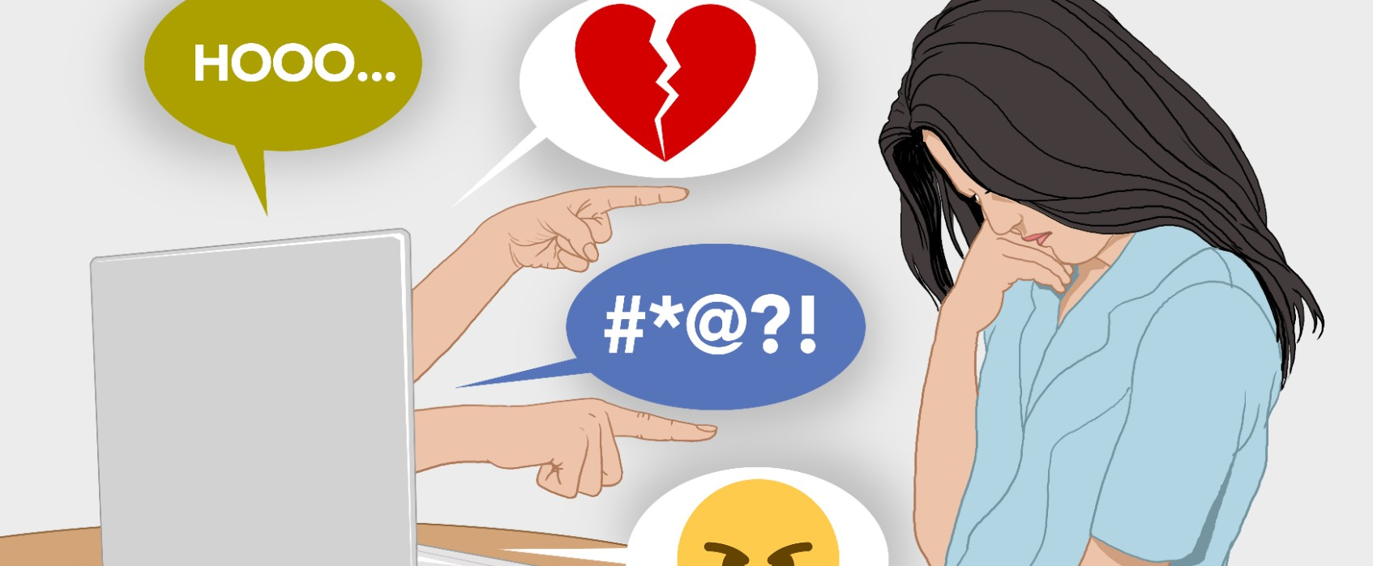
CYBER
BULLYING
berupa komentar kasar, ancaman hingga kata-kata yang bermaksud menyakiti hati di media sosial atau platform internet lainnya. Mengirimkan kata-kata kasar melalui media elektronik seperti SMS atau instant messenger juga termasuk cyberbullying.

Slide 17
DAMPAK?
JANGKA PENDEK
Dampak bullying jangka pendek yang paling pertama akan dirasakan korban adalah syok.
JANGKA PANJANG
menyebabkan anak salah dalam melihat gambaran dirinya

Slide 18
Apa yang harus dilakukan korban?
Tetaplah bersikap tenang, misalnya dengan ambil nafas dalam-dalam selama 1 menit kemudian hembuskan keluar.
Sembunyikan kemarahan atau kesedihanmu di depan perundung (pelaku/orang yang melakukan perundungan).
Berdiri tegak, angkat kepalamu, pandang pelaku dengan tegas, hadapi pelaku dengan tenang atau tinggalkan perundung.
Tanyakan permasalahan atau tolak permintaan pelaku dengan sopan.
Segera menyingkir bila kamu dalam bahaya.
Cari bantuan untuk menghentikan perilaku perundungan yang kamu alami.
Blok akun media sosial pembully bila kamu mengalami perundungan siber dan.
Simpan perilaku perundungan yang kamu terima sebagai barang bukti.
Ceritakan atau laporkan perilaku perundungan yang kamu terima.
Hindari bersikap mendendam dan membalas perilaku perundungan yang kamu terima

Slide 19
Apa yang harus dilakukan yang lain?
BERHENTI MENJADI PENONTON
BERHENTI MENJADI PELAKU
JADILAH PENOLONG !

Slide 20


